Slide 1
Eksploatacija elektroenergetskih sistema (E4a)
Osnovni zadaci i problemi eksploatacije EES-a
Aktiv energetike

Slide 2
Elektroenergetski sistem
Elektroenergetski sistem (EES) je složeni dinamički sistem koji se sastoji od skupa elektrana, prenosnih i distributivnih vodova, transformatora i potrošača međusobno povezanih tako da djeluje kao jedinstvena cjelina

Slide 3
Elektroenergetski sistem
Elektroenergetski sektor
Osnovni zadatak elektroenergetskog sektora je da odgovarajućim aktivnostima potrošačima obezbijedi zahtijevane isporuke električne energije, uz propisani kvalitet, neophodne nivoe sigurnosti i pouzdanosti isporuke i uz najmanje sopstvene troškove, što se postiže preko eksploatacije i planiranja EES-a.

Slide 4
Elektroenergetski sistem
Planiranje i eksploatacija EES-a
Planiranje se bavi problemima budućeg razvoja sistema.
Eksploatacija se ograničava na postojeći, već izgrađeni sistem.

Slide 5
Elektroenergetski sistem
Eksploatacija EES-a
Eksploatacija EES predstavlja skup upravljačkih akcija preduzetih u cilju zadovoljenja potreba potrošača, uz uslov obezbeđenja sigurnosti pogona izvora i mreže, pouzdanost napajanja potrošača kvalitetnom električnom energijom i najmanji troškovi poslovanja.

Slide 6
Elektroenergetski sistem
Eksploatacija EES-a
Sve funkcije eksploatacije se mogu svrstati u tri vremenska perioda:
Priprema pogona (operativno planiranje)
Upravljanje u realnom vremenu
Analiza ostvarenog pogona

Slide 7
Elektroenergetski sistem
Eksploatacija EES-a
Priprema pogona obuhvata čitav period koji prethodi događaju, a obavlja se u dnevnim, sedmičnim, mjesečnim i godišnjim ciklusima.
Upravljanje u realnom vremenu obuhvata sam događaj i kratke periode prije i nakon događaja.
Analiza ostvarenog pogona se odnosi na period poslije događaja u kome se kritički analizira priprema realizovanog pogona i upravljanje u realnom vremenu.

Slide 8
Elektroenergetski sistem
Eksploatacija EES-a
Osnovni zadatak eksploatacije EES-a je da se primjenom tehničko-ekonomskih metoda na najbolji mogući način iskoristi postojeći sistem i već izgrađeni objekti.
Neophodno je poznavati energetske i eksploatacione (ekonomske) karakteristike pojedinih elemenata sistema, objekata, podsistema EES-a i EES-a kao cjeline.

Slide 9
Elektroenergetski sistem
Eksploatacija EES-a
Najčešće korišćene kategorije potrošača su:
domaćinstva,
industrija,
saobraćaj,
poljoprivreda,
ostala potrošnja.

Slide 10
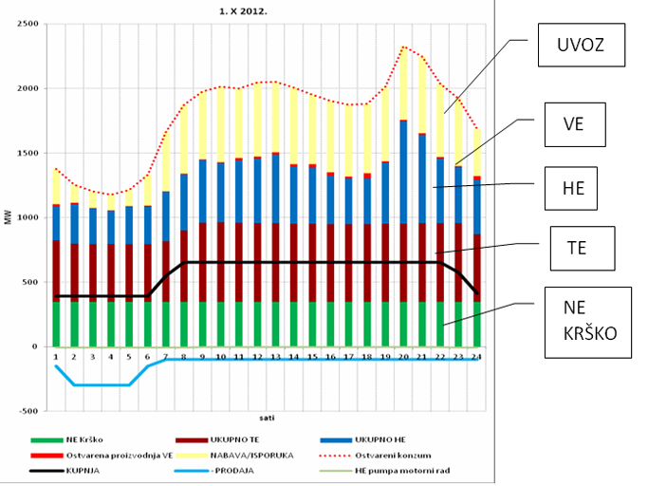
Elektroenergetski sistem
Eksploatacija EES-a
Potrošači se najčešće karakterišu dijagramima opterećenja, odnosno pokazateljima koji opisuju te dijagrame.

Slide 11
Predavanje na ovu temu možete naći na:
https://youtu.be/LiK3NwC50ms

